Slide 1
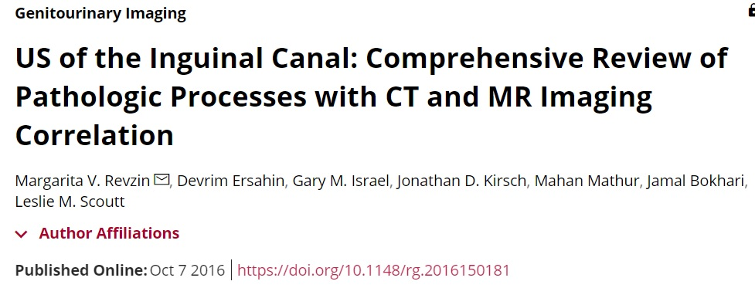
Ультразвуковая диагностика патологических процессов пахового канала. Часть 2
Федеральное государственное бюджетное образовательное учреждение высшего образования "Красноярский государственный медицинский университет имени профессора В.Ф. Войно-Ясенецкого" Министерства здравоохранения Российской Федерации
Выполнила:
Коноплёва Маргарита Андреевна

Slide 2
Паховые грыжи
Косые грыжи составляют 50% всех паховых грыж
Прямые грыжи – до 25%
Комбинированные грыжи - до 6,8%

Slide 3
Паховые грыжи
Косая паховая грыжа возникает, когда содержимое брюшной полости выходит через глубокое паховое кольцо в паховый канал
Часто грыжевой мешок опускается в мошонку или большие половые губы, проходя поверхностное паховое кольцо
Косые паховые грыжи чаще встречаются у мужчин и считаются врожденными, так как 90% случаев связаны с нарушением облитерации влагалищного отростка
Notes:
Грыжи живота
доктор мед. наук, профессор
Дмитрий Владимирович Черданцев

Slide 4
Ультразвуковое исследование пахового канала. Паховая грыжа
Notes:
Визуализируется паховая грыжа перед семенным канатиком
Грыжевой мешок содержит кишечник, наполненный воздухом
Присутствует небольшое гидроцеле
Мальчик 2 месяца

Slide 5
Паховые грыжи
Прямые грыжи не являются врожденными и чаще возникают у пожилых людей в результате снижения тонуса мышц передней брюшной стенки и истончения фасции. Обычно они двусторонние
Любое состояние, которое приводит либо к повышению внутрибрюшного давления, либо к изменению соединительной ткан, может вызвать развитие прямой паховой грыжи
Факторы риска включают хроническую обструктивную болезнь легких, поднятие тяжестей, асцит, кашель, перитонеальный диализ, курение и коллагенозы. Грыжевой мешок попадает в паховый канал через дефект его задней стенки

Slide 6
Ультразвуковая семиотика паховых грыж
Тип паховой грыжи можно определить при УЗИ, идентифецировав шейку грыжевого мешка и ее отношение к нижним эпигастральным сосудам, а также наблюдая характерное движение содержимого грыжевого мешка по отношению к датчику

Slide 7
Ультразвуковая семиотика паховых грыж
Поскольку прямые паховые грыжи могут возникать в любом месте треугольника Гессельбаха, весь треугольник необходимо исследовать постепенно, используя пробу Вальсальвы
В случае прямой паховой грыже содержимое грыжевого мешка перемещается по направлению к УЗ-датчику во время выполнения пробы Вальсальвы
При косой паховой грыже содержимое грыжевого перемещается вдоль оси пахового канала медиально и ниже

Slide 8
Ультразвуковая семиотика паховых грыж. Возможные ошибки
За движение грыжевого мешка можно принять нормальное движение семенного канатика
Отсутствие растяжения пахового канала во время пробы Вальсальвы в поперечном сканировании позволяет избежать гипердиагностики
Неверное толкование движения брюшной стенки как прямой паховой грыжи
При пробе Вальсальвы брюшная стенка двигается как единое целое, а грыжевой мешок - отдельно (кпереди от нижних эпигастральных сосудов)

Slide 9
УЗИ пахового канала. Косая паховая грыжа
мальчик 13-ти лет с пальпируемым образованием в паховой области
Прямые мышцы живота (M)
Грыжевой мешок (*)
Нижние эпигастральные артерия и вена (стрелка)

Slide 10
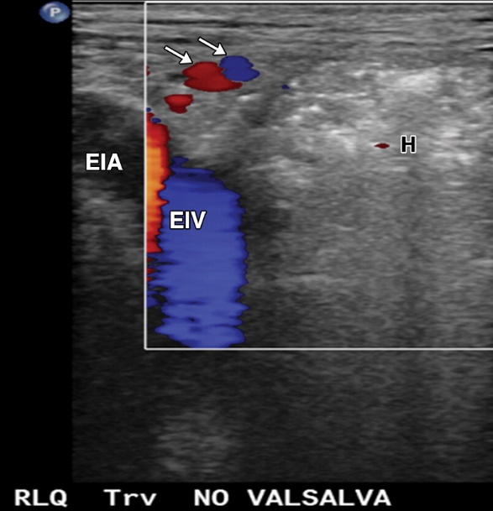
УЗИ пахового канала. Прямая паховая грыжа
Мужчина 52 года с болевым синдромом в паховой области
грыжевой мешок, содержащий жир и кишечник (H)
нижние надчревные сосуды (стрелки) в треугольнике Гессельбаха
EIA = наружная подвздошная артерия
EIV = наружная подвздошная вена
Режим ЦДК
Notes:
грыжевой мешок, содержащий жир и кишечник (H), расположен медиальнее нижних надчревных сосудов (стрелки) в треугольнике Гессельбаха. EIA = наружная подвздошная артерия, EIV = внешняя подвздошная вена. В состоянии покоя грыжевой мешок не вправляется.

Slide 11
УЗИ пахового канала. Продольное сканирование. Проба Вальсальвы
Notes:
Нормальное движение семенного канатика при маневре Вальсальвы у 32-летнего мужчины с болью в левой мошонке. Динамические косые УЗИ по длинной оси через ИС демонстрируют движение семенного канатика с помощью маневра Вальсальвы. Паховой грыжи не видно.

Slide 12
Паховые грыжи
Грыжевой мешок может содержать большой сальник, тонкий кишечник, восходящую и / или нисходящую ободочную кишку, мочевой пузырь, яичник, аппендикс и мочеточник
Грыжа считается ущемленной или невправимой, если ее содержимое не вправляется в брюшную полость ни спонтанно, ни при сдавливании

Slide 13
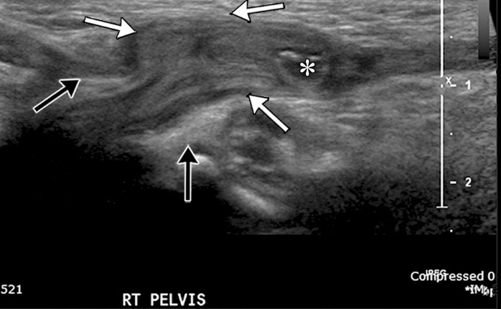
УЗИ пахового канала. Продольное сканирование. Паховая грыжа
Мальчик 3 месяца с пальпируемым образованием в правой паховой области
Во время пробы Вальсальвы
грыжевой мешок (белые стрелки) в паховом канале
петля тонкой кишки (*)
шейку грыжевого мешка (черные стрелки)
В-режим
Notes:
Https://cyberleninka.ru/article/n/punktsionno-infuzionnyy-sposob-lecheniya-vpravimyh-pahovyh-gryzh-metodom-inektsionnogo-vvedeniya-introkorporalno
у 3-месячного мальчика с пальпируемым образованием в правой паховой области.
Мерзликин Н.В., Бражникова Н.А., Альперович Б.И., Цхай В.Ф. К493 Клиническая хирургия. Т. 2: Учебник для медицинских вузов.

Slide 14
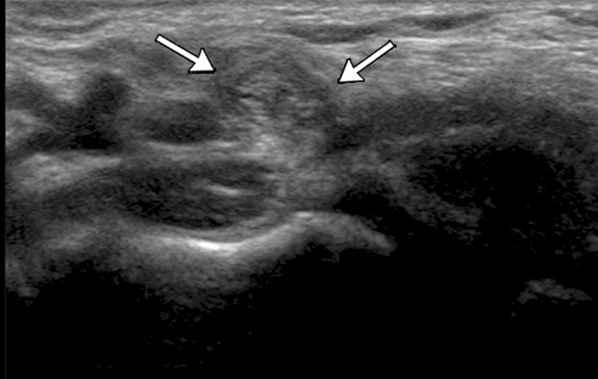
УЗИ пахового канала. Поперечное сканирование. Паховая грыжа
Мальчик 3 месяца с пальпируемым образованием в правой паховой области
В состоянии покоя
Спонтанное вправление грыжи
В грыжевом мешке остается лишь небольшое количество сальника (стрелки).
В-режим

Slide 15
Ущемленные паховые грыжи
Ущемление паховой грыжи характеризуется нарушением кровоснабжения содержимого грыжевого мешка
Признаки потенциальной ишемии:
Свободная жидкость в грыжевом мешке
Отек органа или его стенки
Отсутствие перистальтики кишечника

Slide 16
Ущемленные паховые грыжи
Оценку ишемии содержимого грыжевого мешка проводят посредством режимов ЦДК и ЭДК
На ранних стадиях ущемления чаще визуализируется гиперемия, а на поздних - отсутствие кровотока
Воздух в грыжевом мешке, брюшной полости или стенке кишечника является признаком некроза или перфорации кишки
При ущемлении паховой грыжи рекомендовано оценить брюшную полость на предмет наличия признаков непроходимости кишечника

Slide 17
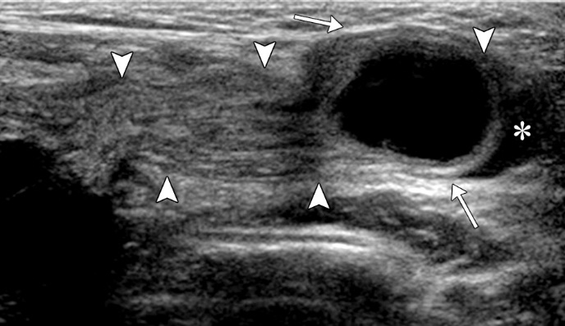
УЗИ пахового канала. Продольное сканирование. Ущемленная косая паховая грыжа
Девочка 5 лет с синдромом абдоминальной боли
Петля кишки с жидкостным содержимым (стрелки)
Грыжевой мешок (наконечники стрелок)
Свободная жидкость в грыжевом мешке (*)
В-режим

Slide 18
УЗИ пахового канала. Поперечное сканирование. Ущемленная паховая грыжа
Notes:
у девочки 3-х лет с синдромом абдоминальной боли

Slide 19
УЗИ пахового канала. Продольное сканирование. Ущемленная косая паховая грыжа
Notes:
Визуализируется грыжевой мешок, содержащий петли кишечника и свободную жидкость

Slide 20
Ультразвуковые особенности пахового канала после герниопластики
Герниопластика с использованием полипропилен-политетрафторэтиленовых сетчатых имплантатов
Сетчатый имплантат пониженной эхогенности с дистальной акустической тенью, которая возникает в результате отражения УЗ-луча от поверхности сетки
Более глубокие анатомические структуры обычно не видны из-за акустической тени
При более старых оперированных грыжах сетчатый имплантат может иметь волнистый контур в результате образования фиброзной ткани
Notes:
В статье- эхогенная
At US, a mesh appears as an echogenic structure, with posterior acoustic shadowing that results from the US beam reflection from the surface of the mesh.

Slide 21
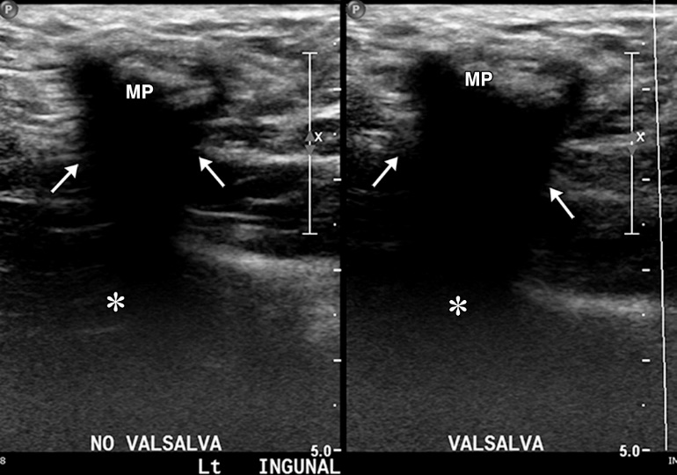
УЗИ пахового канала. После герниопластики
Мужчина 45 лет
Дистальная акустическая тень (*)
Глубокое паховое кольцо (стрелки)
Сетчатый имплант (МР)
Проба Вальсальвы отрицательная
В - режим
Notes:
Никаких изменений при приеме Вальсальвы не наблюдалось – сетчатый имплант не поврежден

Slide 22
Ультразвуковая семиотика послеоперационных осложнении (Серома, гематома, абсцесс)
Серома или гематома - частое (5% до 25%) осложнение лапароскопической или открытой герниопластики
Гематома визуализируется как анэхогенное жидкостное образование с гиперэхогенными линейными включениями или без них
Абсцесс визуализируется как образование гетерогенной структуры, преимущественно гипоэхогенное с анэхогенными включениями или без них
КТ с контрастированием – уточняющий метод
Notes:
Postoperative Complications
Seromas, Hematomas, and Abscesses
С дистальным псевдоусилением

Slide 23
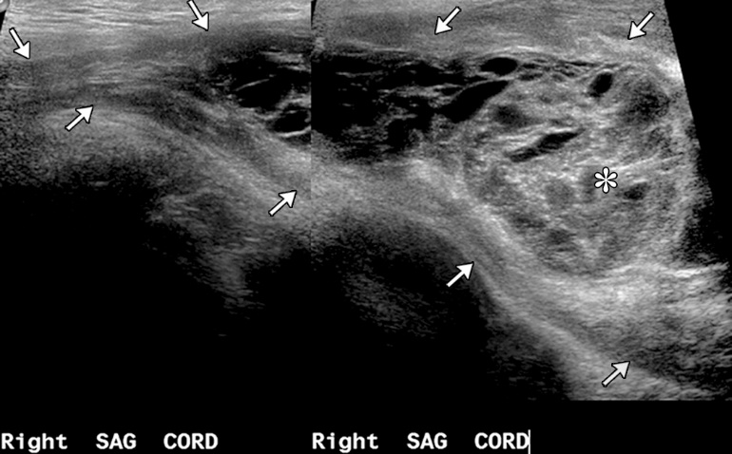
УЗИ пахового канала, продольное сканирование. Послеоперационная гематома
Мужчина 45 лет с отеком мошонки и болью на 11 день после герниопластики
растяжение правого пахового канала (стрелки)
скоплением гетерогенной жидкости (*)
В - режим

Slide 24
Рецидив паховой грыжи
Грыжи рецидивируют у 0,5–15,0% пациентов и связаны с миграцией или эрозией сетчатого имлантата
На эхограммах визуализируется грыжевой мешок по краю линейной гиперэхогенной сетки, дистальная акустическая тень которой является ориентиром грыжи

Slide 25
УЗИ пахового канала, поперечное сканирование. Рецидив паховой грыжи после герниопластики с использованием сетчатого имлантата
Notes:
грыжевой мешок, шейка которого прилегает к латеральному краю сетки. Кишечник и жидкость видны в грыжевом мешке, который проходит медиальнее и кпереди от сетки.

Slide 26
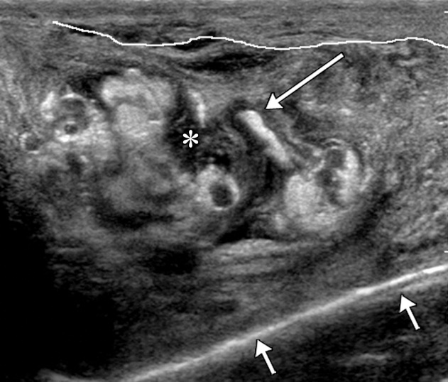
УЗИ пахового канала. Продольное сканирование. Рецидивирующая паховая грыжа с миграцией сетчатого импланта и множественными абсцессами
Мужчина 34 года через 6 дней после герниопластики
грыжевой мешок - волнистая белая линия вверху
гетерогенные жидкостные образования(*)
жировая клетчатка, петли тонкой кишки и сетчатый имплант (длинная стрелка)
В - режим
Notes:
??A linear echogenic area (short arrows), compatible with migration of the mesh, is seen in the hernia

Slide 27
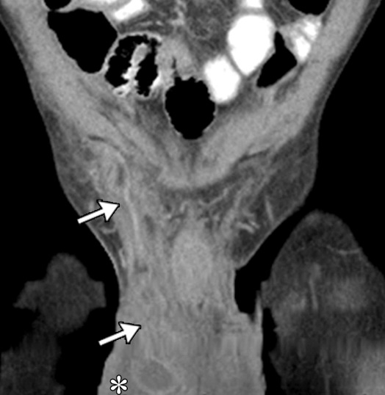
КТ с контрастированием. Фронтальная проекция
сетчатый имплантат (стрелки)
скопление жидкости (*)

Slide 28
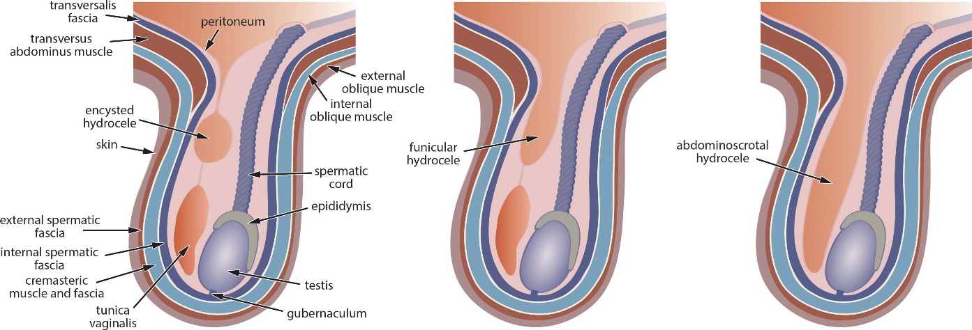
Гидроцеле
Несообщающееся гидроцеле (киста)
Несообщающееся гидроцеле (фуникулярное)
Сообщающееся гидроцеле
Notes:
Схема иллюстрирует классификацию врожденного гидроцеле. Слева: при не сообщающемся цистированном гидроцеле жидкость задерживается в остатке ЛВ. Середина: при не сообщающемся фуникулярном гидроцеле скопление жидкости в IC сообщается с брюшной полостью; однако связи с мошонкой нет. Справа: при сообщающемся (например, брюшно-мошоночном) гидроцеле имеется сообщение жидкости между брюшной полостью и мошонкой из-за полной проходимости ЛВ.

Slide 29
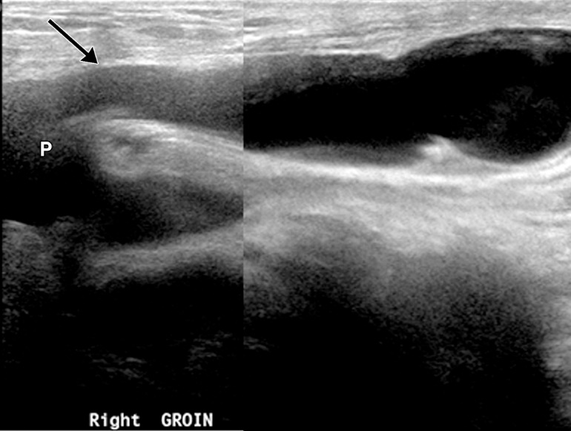
УЗИ органов мошонки и пахового канала. Продольное сканирование. Гидроцеле справа, асцит
Мужчина 59 лет
асцит (стрелка)
брюшная полость (Р)
В - режим

Slide 30
УЗИ органов мошонки и пахового канала. Продольное сканирование. Гидроцеле
Мальчик 10 месяцев с пальпируемым образованием в правой паховой области
Несообщающееся гидроцеле (кистозное) (*)
семенной канатик (стрелки)
жидкостное образование в мошонке (Т)
брюшная полость (P)
В - режим

Slide 31
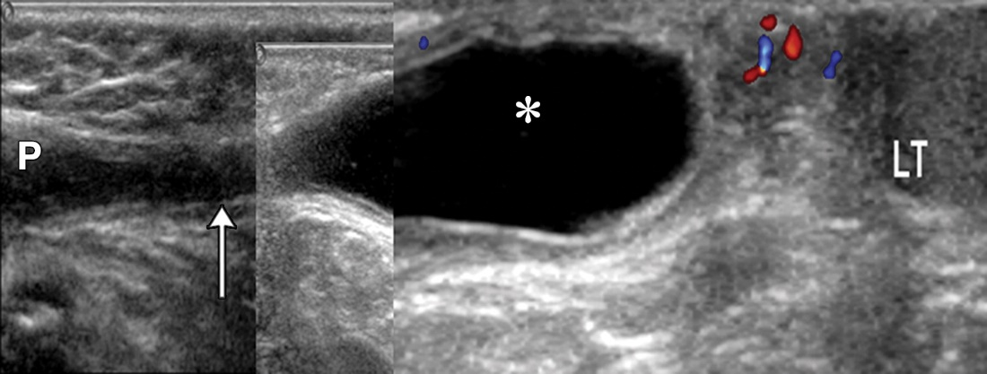
УЗИ органов мошонки и пахового канала. Продольное сканирование.
Гидроцеле
Мальчик 3 месяца с пальпируемым образованием в правой паховой области
Несообщающееся гидроцеле (фуникулярное) (*)
брюшная полость (P)
LT = левое яичко
Режим-ЦДК
Notes:
Жидкость не попадает в мошонку. Это гидроцеле семенного канатика увеличивалось в размере при маневрировании Вальсальвы (не показано).

Slide 32
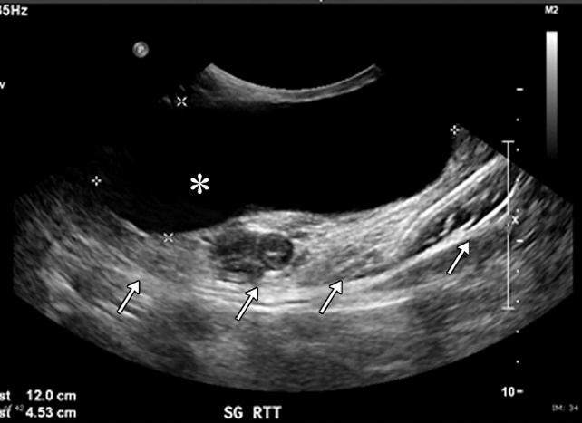
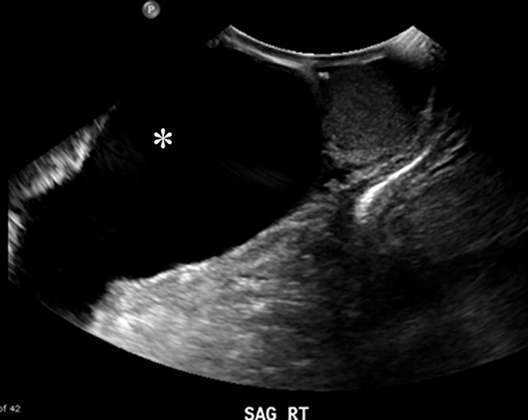
УЗИ органов мошонки и пахового канала. Продольное сканирование. Киста придатка яичка, распространяющаяся на паховый канал
Мужчина 59 лет с болью в правом яичке
Жидкостное образование (*)
Паховый канал (стрелки)
В - режим
Notes:
Жидкостное образование (*), которое смещает яичко кзади (a) и распространяется в IC (стрелки на b) краниально (b).

Slide 33
КТ с контрастированием. Фронтальная проекция
Жидкостная структура (*)
Notes:
(c) КТ-изображение с усиленным контрастом показывает заполненную жидкостью структуру (*), простирающуюся до правой IC. В полости брюшины жидкости нет.

Slide 34
Варикоцеле
Идиопатическое варикоцеле связано с несостоятельностью клапанов гроздевидного сплетения, что приводит к нарушению венозного оттока
Вторичное варикоцеле вызвано повышенным давлением в яичковой вене в результате внутрибрюшной патологии
Необходимо тщательное исследование забрюшинного пространства и брюшной полости с целью выявления патологического процесса, чаще всего новообразования
Варикоцеле также может развиться как осложнение предшествующей вазэктомии (частота таких случаев - 27%)
Симптомы варикоцеле включают мягкое пальпируемое образование в паховой области, болевой синдром и/или бесплодие
Notes:
Варикоцеле обычно проявляется с левой стороны (очень редко проявляется как двустороннее или правостороннее), что объясняется впадением семенной вены слева под прямым углом в почечную вену.

Slide 35
Ультразвуковые признаки варикоцеле
Множественные анэхогенные трубчатые структуры вдоль пахового канала
Увеличение диаметра вен гроздевидного сплетения более 2-3 мм
Проба Вальсальвы и в положение пациента стоя облегчает визуализацию гроздевидного сплетения

Slide 36
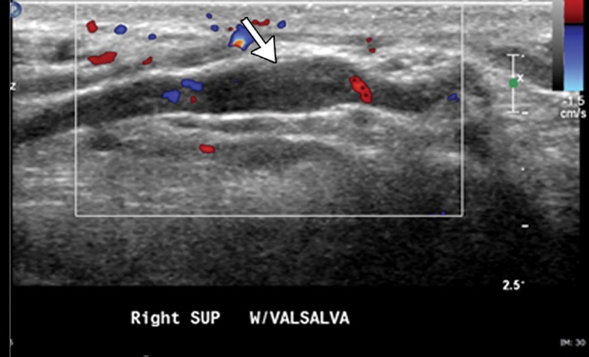
УЗИ органов мошонки и пахового канала. Продольное сканирование. Варикоцеле
Мужчина 21 год, после вазэктомии
Варикоцеле с частичным тромбозом (стрелка)
Увеличение диаметра вены более 3 мм
Режим-ЦДК

Slide 37
Варикозное расширение вен круглой связки матки
Наблюдается во время беременности и проявляется в виде острого отека и болевого синдрома в паховой области
Ультразвуковые признаки аналогичны признакам варикоцеле у мужчин
Купируется самостоятельно после родов, но необходим ультразвуковой контроль в динамике, так как возможен тромбоз варикозно расширенных вен

Slide 38
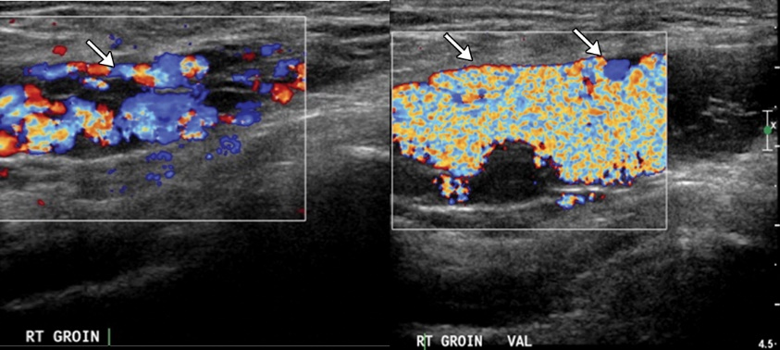
УЗИ пахового канала. Продольное сканирование, линейный датчик. Варикозное расширение вен круглой связки матки
Женщина 19 лет на 8-м месяце беременности
состояние покоя (слева)
после пробы Вальсальвы (справа)
множественные сосуды (стрелки)
Режим-ЦДК
Notes:
Эти данные совместимы с варикозным расширением вен. Аналогичные результаты присутствовали на левой стороне (не показано).

Slide 39
Литература
Radio Graphics Vol. 36, No. 7
Published Online Oct 7 2016
US of the Inguinal Canal: Comprehensive Review of Pathologic Processes with CT and MR Imaging Correlation

